Slide 1
Муниципальное бюджетное общеобразовательное учреждение
средняя общеобразовательная школа № 57 станицы Троицкой
муниципального образования Крымский район
Промежуточные итоги реализации краевой инновационной площадки
«Знания для жизни: финансовая грамотность как основа социализации и социальной адаптации обучающихся с ограниченными возможностями здоровья»
М.Ю. Зубачева директор МБОУ СОШ № 57 ст. Троицкой
Муниципального образования Крымский район

Slide 2
Основная идея (идеи)деятельности краевой инновационной площадки
Повышение финансовой грамотности и компетентности обучающихся с ОВЗ,
проживающих в сельской местности, посредством применения игровых
образовательных тренажеров, игрового, ролевого и кейсового обучения,
а также внедрения модели финансовой грамотности в образовательную деятельность
сельской школы.

Slide 3
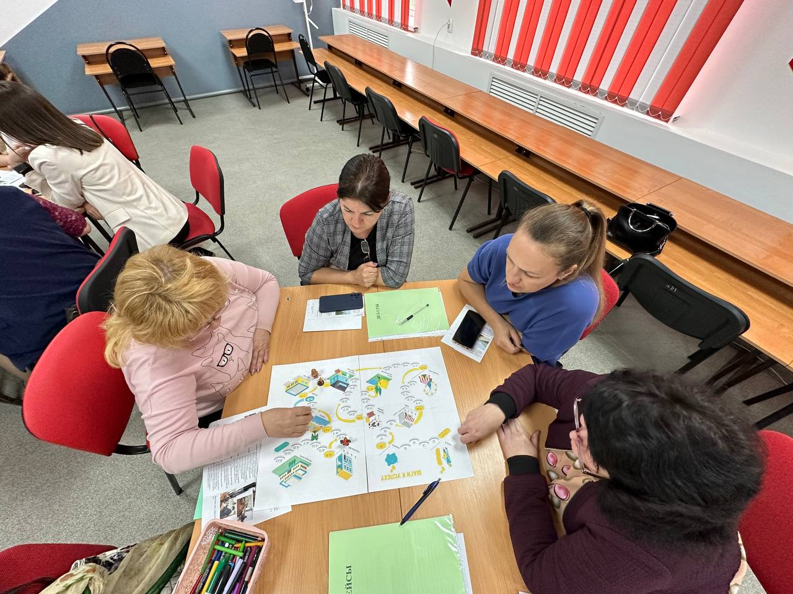
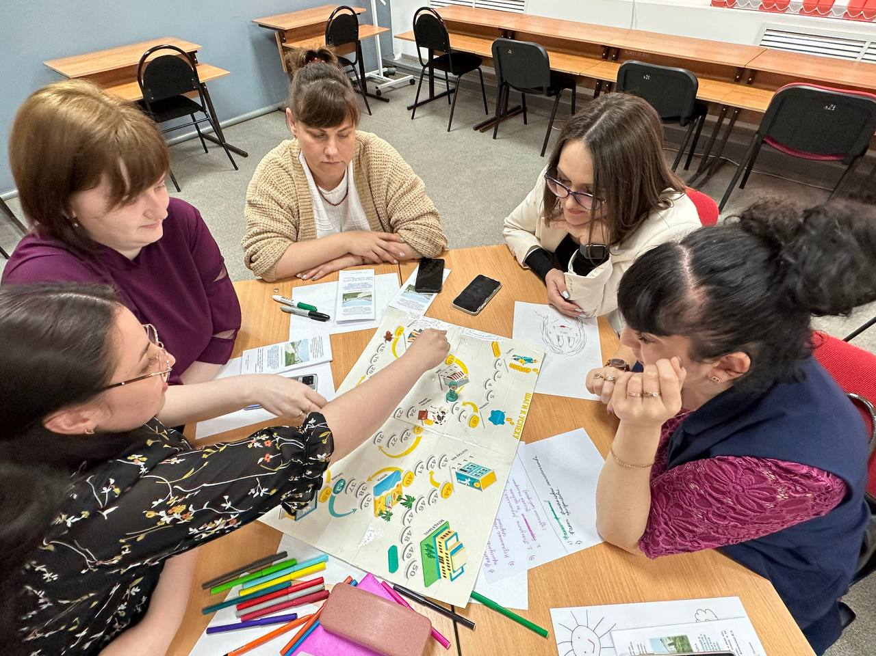
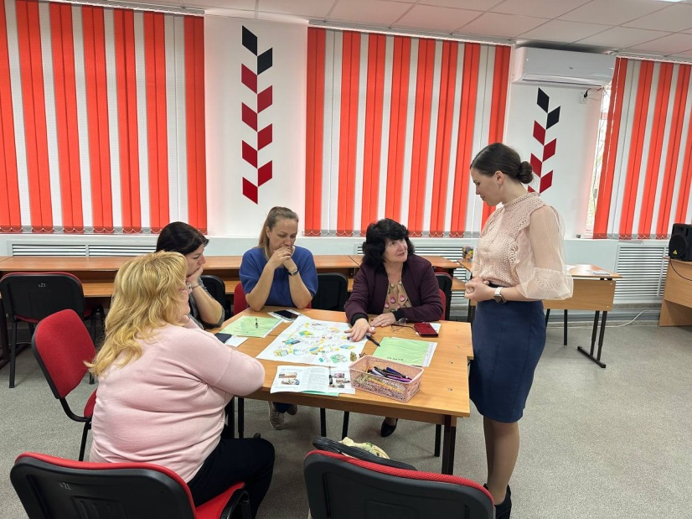
Диссеминация опыта
20 апреля 2023 года на базе МБОУ СОШ № 57 ст. Троицкой муниципального образования Крымский район прошла Краевая стажировочная площадка по теме “Формирование компетенций в сфере финансовой грамотности у обучающихся с ограниченными возможностями здоровья
как одно из направлений их социальной адаптации”

Slide 4
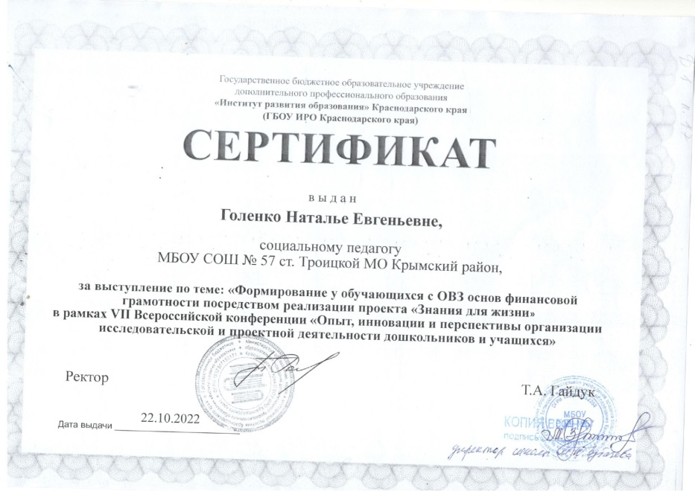
Диссеминация опыта
Выступления на научно-практических
семинарах и конференциях

Slide 5
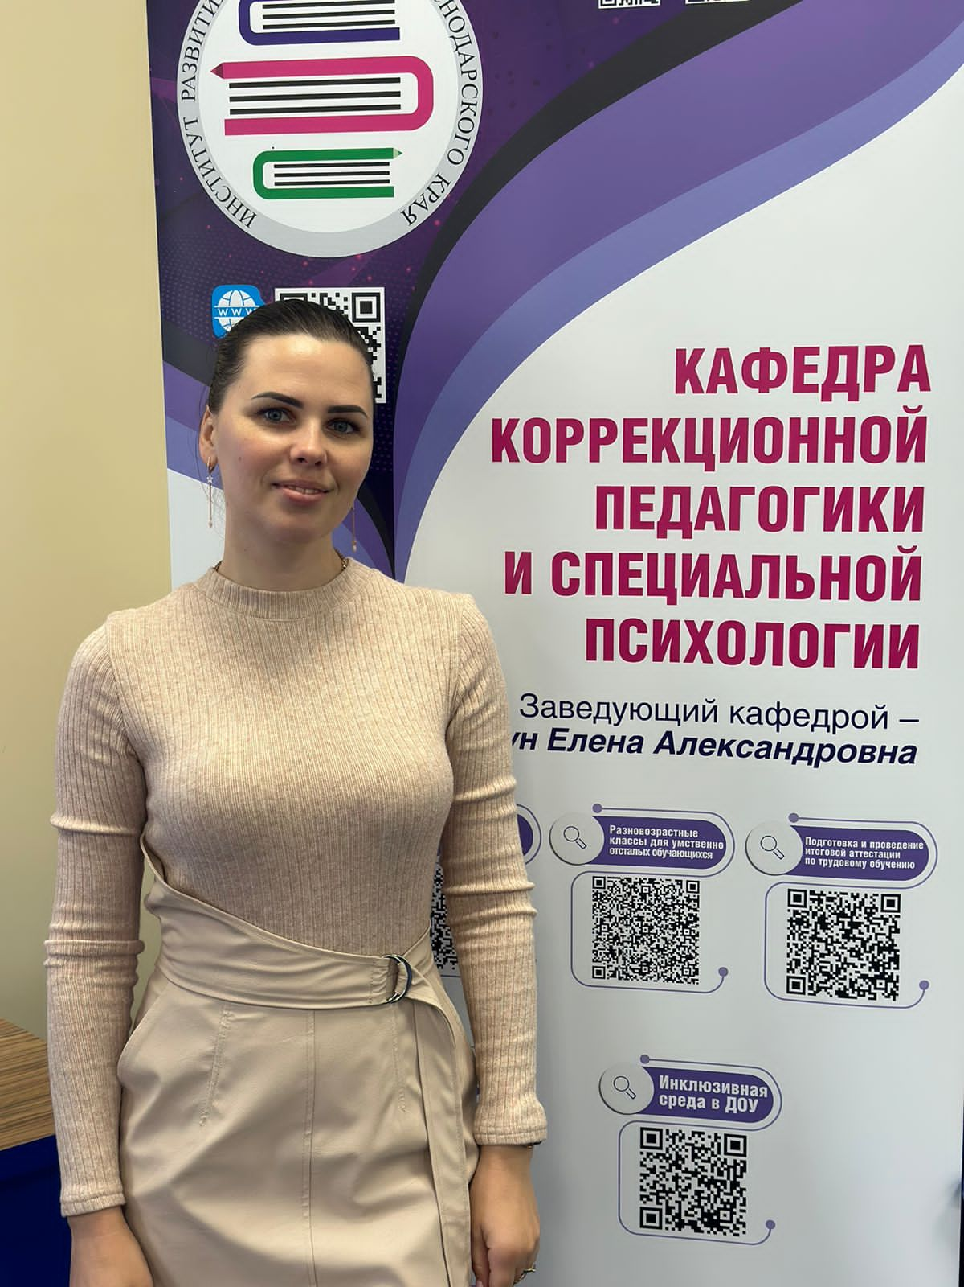
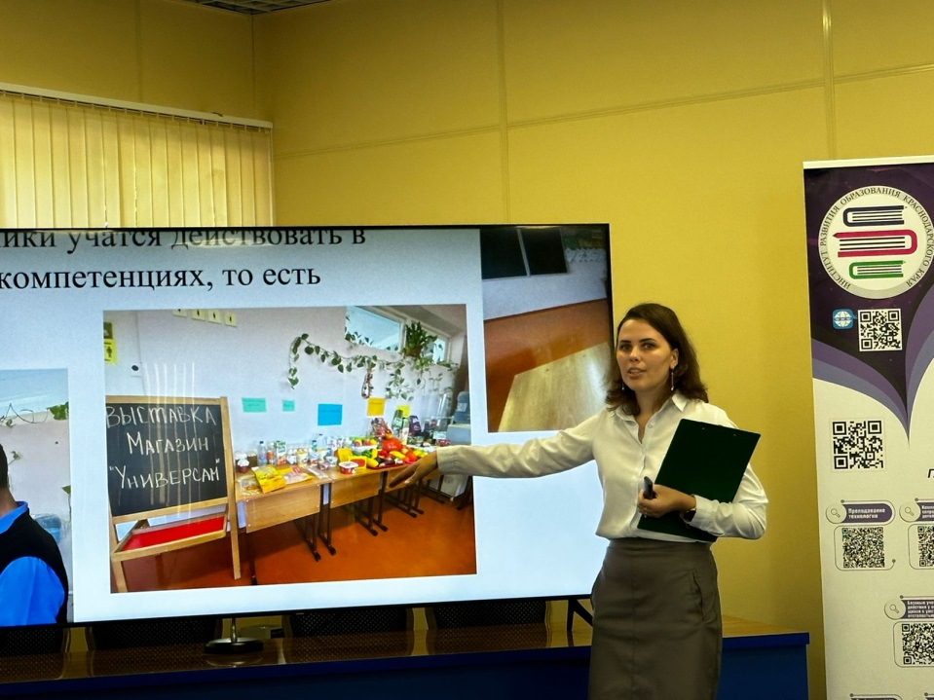
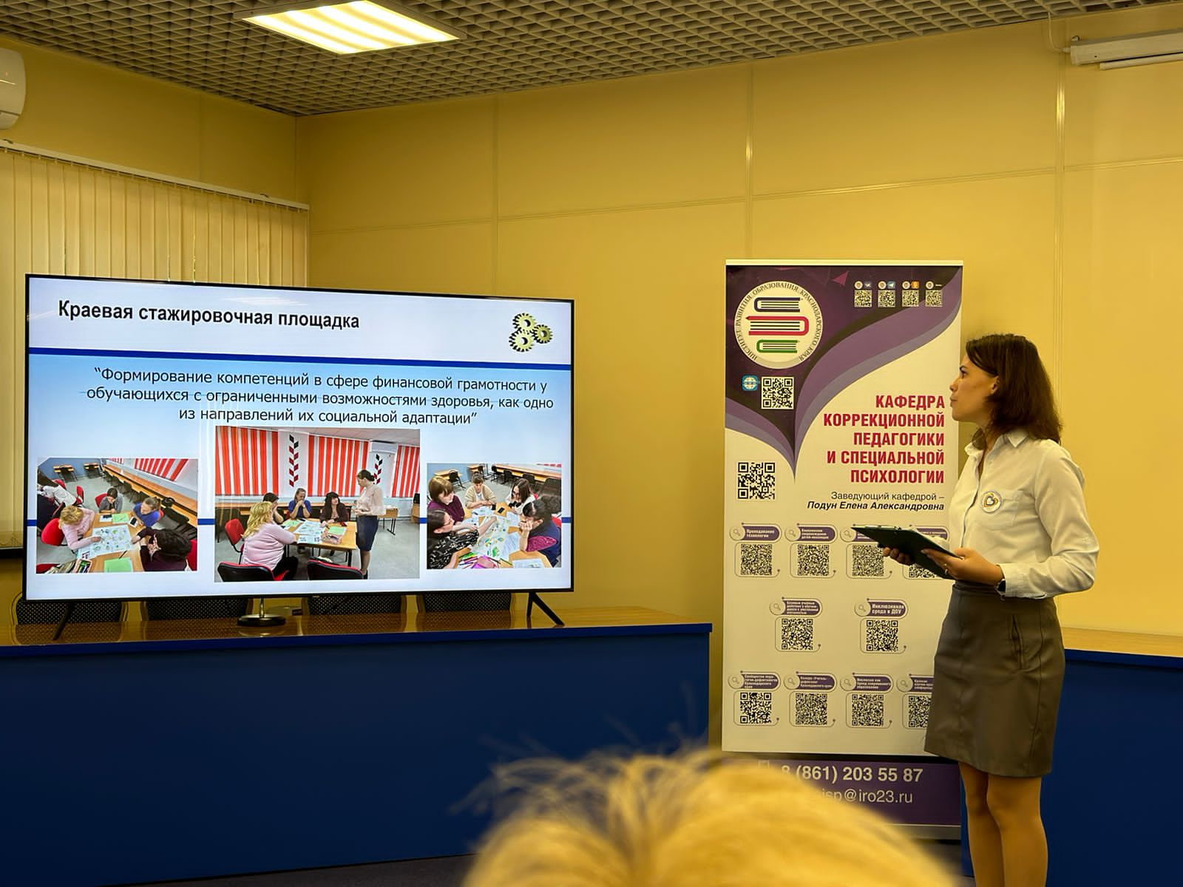
Диссеминация опыта
Краевая научно-практическая конференция профессионального сообщества
дефектологов Краснодарского края «Региональные аспекты инклюзивного образования
детей с ограниченными здоровья: результаты, опыт и перспективы»
3-6 октября 2023 г.

Slide 6
Инновационные продукты
Методические рекомендации по формированию финансовой грамотности обучающихся с ОВЗ в условиях массовой школы
https://782329.selcdn.ru/leonardo/uploadsForSiteId/200409/content/cf6da3e1-131b-4fda-a93b-1ad740888737.pdf
2. Статья “Организация реализации инновационной деятельности по формированию основ финансовой грамотности обучающихся с ограниченными возможностями здоровья” в V Всероссийская тьюторская научно-практической конференция “Реализация ФГОС
как механизм развития профессиональной компетентности педагога: инновационные технологии, тьюторские образовательные практики”, автор Голенко Н.Е., социальный педагог МБОУ СОШ № 57
3. Выступление по теме "Формирование основ финансовой грамотности у детей с ограниченными
возможностями здоровья" на курсах повышения квалификации "Обучение и воспитание учащихся
с задержкой психического развития при реализации АООП НОО и АООП ООО". Выступали Архипенко А.С., заместитель директора по УВР МБОУ СОШ № 57; Голенко Н.Е.,
социальный педагог МБОУ СОШ № 57 (20.05.2023 г.).
4. Методические продукты инновационного проекта
https://school57troic.ru/item/1303520

Slide 7
Нажить много денег - храбрость;
сохранить их – мудрость,
а умело расходовать – искусство.
СПАСИБО ЗА ВНИМАНИЕ

